Slide 1



“Desafíos y Oportunidades para la Equidad en el Acceso a Servicios de Salud: equidad en la disponibilidad y el uso racional de medicamentos y equidad en la disponibilidad de recursos humanos”
República de Panamá
Dra. Fanía Rivas de Roach
Enlace Nacional - Programa Red de Oportunidades
Lic. Cecilio Tejeira
Dirección de Asuntos Internacionales

Slide 2

REPÚBLICA DE PANAMÁ
Panamá, es un país con niveles altos en su economía, con indicadores de países desarrollados en algunas áreas, persisten problemas de violencia, pobreza, fragmentación y segmentación de los sistemas de salud que constituyen múltiples desafíos para mejorar la salud de la población .

Slide 3
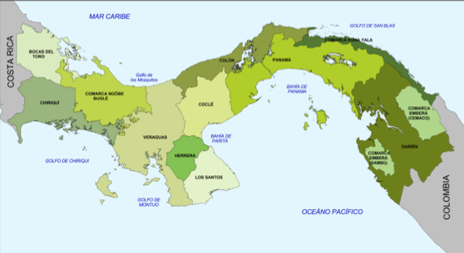
SITUACIÓN DEMOGRÁFICA
EXTENSIÓN TERRITORIAL: 75,517 KM² (incluye aguas continentales) 74,177.3 (sin aguas continentales)
POBLACIÓN ESTIMADA (2013): 3,850,735 HABITANTES.
< 5 AÑOS: 10%
5-14 AÑOS: 18.8%
15-64 AÑOS: 64.4%
> 65 AÑOS: 7.1%
HABITANTES POR KM^{2:} 51.9 HABITANTES
ESPERANZA DE VIDA AL NACER (2012): 77.16 AÑOS HOMBRES: 74.15 MUJERES: 80.31
Bocas del Toro
(5 Centros)
Guna Yala
Colón
Panamá
Boquerón
Nagbe Buglé
Coclé
Chiriquí
Emberá
Wounaan
Veraguas
Herrera
Darién
David
Los Santos
División Política de Panamá:
9 Provincias
5 Comarcas Indígenas 3 con nivel de provincia y 2 con nivel de corregimiento
75 distritos o municipios
632 corregimientos y 12,380 lugares poblados

Slide 4
INDICADORES DEMOGRÀFICOS DEL PAÍS: AÑO 2011
Indicador | Unidad | 2011
Tasa global de fecundidad | Hijos por mujer | 2,5
Nacimientos vivos registrados | Número | 73,292
Tasa bruta de natalidad registrada | Por 1,000 habitantes | 19,7
Tasa bruta de mortalidad registrada | Por 1,000 habitantes | 4,4
Evolución de la esperanza de vida en la República de Panamá: Años 2002-2011

Slide 5
Determinantes sociales de la de Salud
La población indígena y los residentes de las provincias de Bocas del Toro y Darién presentan la más amplia brecha en sus indicadores demográficos y de desarrollo humano, concentrando la mayor iniquidad.
Su expectativa de vida tiene un rezago de cerca de 25 años, al igual que la mortalidad infantil con respecto al promedio nacional.
De igual forma concentran la mayor desigualdad de género y las tasas más elevadas desempleo o empleo informal
Desde hace varios años, la pobreza ha sido identificada como uno de los principales problemas sociales del país, hecho que se ha demostrado mediante las Encuestas de Niveles de Vida de los años 1997, 2003 y 2008, en las cuales se ha señalado como principal causa la inequidad en la distribución del ingreso y del consumo, en conjunto con una infraestructura deficiente.
Según el Ministerio de Economía y Finanzas, la Encuesta de Niveles de Vida del 2008 reveló que el 32.7% de las personas son pobres.

Slide 6
PROPORCIÓN DE PERSONAS EN CONDICIONES DE POBREZA AGOSTO 2006 – 2012
(En porcentaje) Año | Total |  | Pobreza extrema |  | Pobreza no extrema
 | Indigencia | Pobreza | Urbana | Rural | Urbana | Rural
2006 | 17.6 | 38.3 | 5.7 | 38.6 | 23.6 | 64.4
2007 | 15.7 | 36.5 | 4.6 | 35.4 | 22.1 | 62.3
2008 | 15.3 | 33.8 | 4.2 | 35.2 | 19.6 | 59.4
2009 | 15.3 | 33.4 | 4.2 | 35.5 | 19.1 | 59.6
2010 | 12.2 | 29.8 | 4.1 | 27.0 | 16.6 | 54.1
2011 | 11.5 | 27.6 | 3.4 | 26.6 | 15.3 | 50.4
Marzo 2012(P) | 10.4 | 25.8 | 2.9 | 24.3 | 12.6 | 50.2
Fuente: Ministerio de Economía y Finanzas.

Slide 8
Proporción de Personas Indigentes y Pobres, Según Provincias y Comarcas Indígenas:
Encuesta de Hogares 2008 – 2012
PROVINCIAS Y AREAS COMARCALES | INDIGENTES |  |  |  |  | POBRES
 | 2008 | 2009 | 2010 | 2011 | 2012 | 2008 | 2009 | 2010 | 2011 | 2012
TOTAL | 15.3 | 15.3 | 12.2 | 11.5 | 10.4 | 33.8 | 33.4 | 29.8 | 27.6 | 25.8
Provincias | 12.1 | 11.9 | 9.1 | 7.7 | 6.4 | 30.7 | 30.1 | 26.4 | 23.4 | 21.4
Bocas del Toro | 35.9 | 30.6 | 24.2 | 28.3 | 17.8 | 61 | 64.2 | 59.6 | 55 | 55.6
Coclé | 27.8 | 30.3 | 21 | 15 | 14.4 | 50.7 | 51.1 | 46.9 | 37 | 33.9
Colón | 8.6 | 9.5 | 10.3 | 5.8 | 3.2 | 21.2 | 25.3 | 26 | 17.6 | 15.8
Chiriquí | 15.8 | 15.2 | 9.3 | 10.4 | 8.9 | 39.1 | 35.7 | 31.5 | 27.5 | 29.1
Darién | 19.4 | 25.6 | 23.6 | 24 | 18.9 | 50.6 | 50.9 | 55.3 | 49.5 | 48.1
Herrera | 15.5 | 14.3 | 7.7 | 4.8 | 4.5 | 36.7 | 32.7 | 24.9 | 20.6 | 21.5
Los Santos | 11.4 | 12.4 | 6.4 | 2.9 | 4.2 | 30.3 | 32.5 | 23.9 | 16.9 | 16.6
Panamá | 5.3 | 5.3 | 5 | 3 | 3.2 | 21.3 | 21 | 17.6 | 16.4 | 13.2
Veraguas | 28.4 | 25.8 | 18.4 | 21.3 | 14.8 | 52.8 | 49.5 | 43.4 | 42.7 | 40.9
Áreas Indígenas | 70.9 | 70.8 | 63.3 | .. | .. | 88.6 | 91.1 | 88 | .. | ..
Comarcas indígenas | .. | .. | .. | 68.1 | 68.5 | .. | .. | .. | 89.2 | 89.8
Guna Yala | .. | .. | .. | 63.7 | 72.5 | .. | .. | .. | 83.7 | 83.3
Emberá | .. | .. | .. | 43.1 | 35 | .. | .. | .. | 72.4 | 73.7
Ngöbe Buglé | .. | .. | .. | 70.5 | 69.8 | .. | .. | .. | 91.4 | 92.2
Fuente: Ministerio de Economía y Finanzas

Slide 9
TASA POR 100 MIL NACIDOS VIVOS
Fuente: Contraloría General de la República. Tasa por 100,000 nacidos vivos

Slide 10
Fuente: Contraloría General de la República. Tasa por 100,000 nacidos vivos

Slide 11
TASA DE MORTALIDAD MATERNA POR PROVINCIAS Y REGIONES DE SALUD. REPÚBLICA DE PANAMÁ. AÑO 2011
Provincia/Región de Salud | 2008 | 2009 | 2010 | 2011
Bocas del Toro | 52.2 | 54.8 | 50.0 | 158.0
Coclé | 23.7 | 73.2 | 50.0 | 92.0
Colón | 110.4 | 55.6 | 60.0 | 66.9
Chiriquí | 12.3 | 38.5 | 40.0 | 57.4
Darién | 0.0 | 83.8 | 110.0 | 76.3
Herrera | 0.0 | 68.8 | 0 | 0
Los Santos | 93.6 | 0 | 0 | 0
Panamá Este | 51.3 | 0 | 46.8 | 0
Panamá Metro | 15.8 | 24.0 | 99.2 | 22.3
Panamá Oeste | 88.7 | 12.4 | 37.4 | 77.9
San Miguelito | 27.9 | 9.1 | 24.3 | 54.3
Veraguas | 48.8 | 48.8 | 50.0 | 47.4
Comarca Guna Yala | 326.8 | 0 | 460.0 | 542.3
Comarca Ngäbe Buglé | 231.6 | 183.4 | 200.0 | 300.5
País | 59.6 | 42.4 | 60.3 | 80.5
Fuente: Contraloría General de la República, Instituto Nacional de Estadística y Censo: 2011
(1) La Provincia de Panamá tiene 4 Regiones de Salud TM < 5 años por 1000 nacidos vivos

Slide 12
NÚMERO TOTAL DE MUERTES MATERNAS 59
Fuente: Contraloría General de la República. Instituto Nacional de Estadística y Censo. Años: 1990-2011

Slide 13
Fuente: Contraloría General de la República. Instituto Nacional de Estadística y Censo. Años: 1990-2011

Slide 15
Fuente: Contraloría General de la República. Instituto Nacional de Estadística y Censo. Años: 1990-2011

Slide 16
TASA DE MORTALIDAD INFANTIL POR PROVINCIAS Y REGIONES DE SALUD.
REPÚBLICA DE PANAMÁ: AÑOS 2009 - 2011
Provincia/Región de Salud | 2009 | 2010 | 2011
Bocas del Toro | 26.6 | 27.7 | 20.1
Coclé | 11.0 | 10.4 | 11.0
Colón | 10.8 | 13.6 | 11.4
Chiriquí | 14.9 | 15.4 | 14.9
Darién | 22.6 | 14.1 | 19.1
Herrera | 7.6 | 11.0 | 14.5
Los Santos | 6.6 | 5.8 | 10.5
Panamá Este | 11.3 | 12.9 | 18.7
Panamá Metro | 7.7 | 9.6 | 12.7
Panamá Oeste | 11.5 | 12.3 | 10.5
San Miguelito | 8.3 | 9.9 | 9.3
Veraguas | 9.5 | 11.6 | 10.7
Comarca Guna Yala | 22.3 | 24.3 | 19.5
Comarca Ngäbe Buglé | 19.2 | 19.3 | 20.8
País | 12.2 | 13.4 | 13.2

Slide 17
TASA DE MORTALIDAD EN < 5 AÑOS POR PROVINCIAS Y REGIONES DE SALUD.
REPÚBLICA DE PANAMÁ: AÑO 2011
Provincia/Región de Salud | 2011
Bocas del Toro | 30.26
Coclé | 13.57
Colón | 12.55
Chiriquí | 19.88
Darién | 23.66
Herrera | 15.16
Los Santos | 11.42
Panamá Este | 20.02
Panamá Metro | 14.49
Panamá Oeste | 12.57
San Miguelito | 10.50
Veraguas | 12.57
Comarca Guna Yala | 30.37
Comarca Ngäbe Buglé | 32.65
País | 16.66

Slide 18
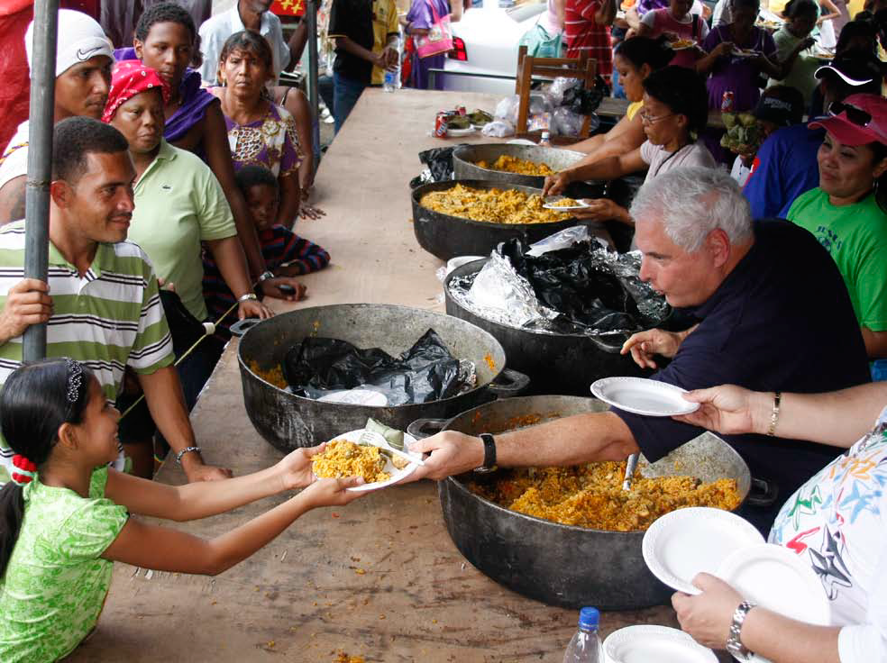
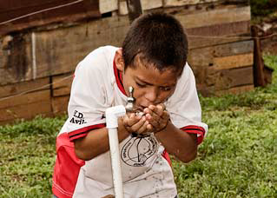
POLÍTICAS SOCIALES
Combate a la pobreza
Fomento del trabajo ejecutado por la mujer desde el hogar mediante la promoción del Programa de Apoyo a la Ama de Casa en coordinación con el MIDES.
Definición de normas que contrarresten el racismo, la xenofobia y toda manifestación de carácter discriminatorio.
Creación del Ministerio Indígena,
responsable de la elaboración y ejecución de la Política y el Plan Quinquenal Indígena para solucionar su problemática.
Desarrollo y autogestión indígena, con generación de empleos, ingresos y reducción de su pobreza

Slide 19
POLÍTICA NACIONAL DE SALUD (2010 – 2015)
3 Ejes estratégicos
Eje I: Protegiendo a la población mediante la regulación y conducción del sistema de salud.
Eje II: Mejorando la calidad y acceso a los servicios de salud.
Eje II: Promoviendo la salud con participación social.
9 Políticas
39 objetivos estratégicos
125 Líneas de acción

Slide 20
EJES DE LAS POLÍTICAS DE SALUD 2010 - 2015
Eje 2: Mejorando la calidad y acceso a los servicios de salud
P3: Mejorar acceso a servicios de salud
OE: (4); LA (32)
P5: Vigilancia de los determinantes de la salud
OE: (6); LA (11)
P6: Modernizar la Red pública
de salud
OE: (4); LA (32)

Slide 21
SISTEMA DE SALUD
La desigualdad en la atención de salud está dada no sólo por carencias de accesibilidad sociocultural y geográfica, sino principalmente por desigualdades de ingreso, que generan condiciones de vida insuficientes para prevenir y satisfacer las necesidades de la población.
El Producto Interno Bruto, registró en el 2012 un crecimiento de 10.7 %, en la producción de bienes y servicios de la economía panameña, con respecto al año anterior. El gasto público social , es del 18% del PIB.
Modelo de atención individual, familiar, comunitario y ambiental

Slide 22
SISTEMA DE SALUD
El sistema de salud panameño está compuesto por un sector público y un sector privado.
El sector público cubre a la mayor parte de la población panameña y está constituido por el Ministerio de Salud (MINSA) y la Caja de Seguro Social (CSS).
El financiamiento de las instituciones de seguridad social proviene de tres fuentes: contribuciones gubernamentales, contribuciones del empleador y contribuciones de los empleados.
El Ministerio de Salud, se financia con recursos del gobierno central, que se obtienen vía la recaudación de impuestos, además de una pequeña contribución que pagan los usuarios al recibir la atención.
El sector privado se financia con los pagos que hacen los usuarios al momento de recibir la atención y con las primas de los seguros médicos privados, y los servicios son ofrecidos en clínicas y hospitales privados

Slide 23

POLÍTICA NACIONAL DE MEDICAMENTOS
Concibe el acceso a medicamentos y otros insumos quirúrgicos como un derecho y reconoce la responsabilidad del Estado de tutelar el cumplimiento de este derecho.
Desarrolla temas tales como; garantía de la calidad, eficacia, vigilancia de la seguridad, promoción y comercialización ética de los medicamentos; uso racional por parte de los profesionales sanitarios y consumidores y estímulo de la producción, investigación y tecnología en materia de medicamentos entre otros.
Sus lineamientos y estrategias se dirigen a mejorar el uso de los recursos de manera que se atiendan las necesidades de las comunidades más vulnerables. Entre estos está promover el uso de medicamentos genéricos, implementar un efectivo sistema de suministros, la contención de los costos, la garantía de la calidad y la vigilancia de la seguridad de los medicamentos

Slide 24
POLÍTICA NACIONAL DE MEDICAMENTOS
Existe una política sanitaria nacional y un plan de ejecución asociada a la misma.
Se dispone de una Política Farmacéutica Nacional
El acceso a medicamentos esenciales y tecnología como parte del cumplimiento del derecho a la salud se reconoce en la legislación nacional.
Exista la Ley 1 del 2001, sobre medicamentos y otros productos para la salud humana.
Creación de la Comisión Nacional de Medicamentos de Panamá (CONAMEP
Creación de la Comisión Nacional de Medicamentos de Panamá (CONAMEP
Creación de un observatorio nacional de medicamentos
Compras regionales a través de COMISCA, 70 renglones de medicamentos para el año 2013, a través del Fondo estratégico de OPS
Mejoramiento de la capacidad de adquisición de medicamentos por el MINSA.
Capacitación local e internacional del personal técnico de la Dirección de Provisión.
Adquisición del sistema SUMA para el inventario y control de los medicamentos

Slide 25
COMPONENTE: ACCESO A MEDICAMENTOS
Sistema de suministros
Lineamientos:
Programa de fortalecimiento de la capacidad de las áreas técnicas y autoridades competentes en la planificación, selección de medicamentos y gestión de suministros.
Establecimiento de procedimientos de adquisición, almacenamiento y distribución de los productos en la cadena de abastecimiento y servicios farmacéuticos.
Desarrollo de un sistema tecnológico que permita la información oportuna y control que garantice la gestión de suministro y la toma de decisiones
Otros mecanismos de contención de costos:
Lineamientos:
Realización de negociación conjunta, entre instituciones y/o entre países, de precios de determinados medicamentos.
Utilización de mecanismos regionales de adquisición (fondo estratégico u otros).

Slide 26
RECURSOS HUMANOS
Lineamientos:
Desarrollo de la gestión del recurso humano para lograr mayor eficiencia, efectividad y equidad de los servicios que se prestan a la población, y garantizando la continuidad del servicio.

Slide 27
RECURSOS HUMANOS
TOTAL
= 102
= 115

Slide 28
TASA DE MÉDICOS, ODONTÓLOGOS Y ENFERMERAS, POR HABITANTES, SEGÚN REGIÓN DE SALUD EN LA REPÚBLICA DE PANAMÁ AÑO: 2011
Región de Salud | Médicos |  | Odontólogos |  | Enfermeras
 | Número | Médicos /Habitantes 1/ | Número | Odontologos/Habitantes 1/ | Número | Enfermera /Habitantes 1/
Total | 5551 | 14.9 | 1114 | 3.0 | 4744 | 12.7
Bocas del Toro | 98 | 7.1 | 26 | 1.9 | 140 | 10.1
Coclé | 236 | 9.5 | 74 | 3.0 | 284 | 11.5
Colón | 196 | 7.6 | 39 | 1.5 | 221 | 8.5
Chiriquí | 573 | 13.1 | 98 | 2.2 | 621 | 14.1
Darién | 33 | 5.3 | 8 | 1.3 | 30 | 4.8
Herrera | 203 | 17.4 | 57 | 4.9 | 239 | 20.5
Los Santos | 181 | 19.2 | 50 | 5.3 | 180 | 19.1
Panamá | 3766 | 19.7 | 671 | 3.5 | 2713 | 14.2
Veraguas | 215 | 8.9 | 74 | 3.1 | 269 | 11.2
Comarca Kuna Yala | 26 | 6.6 | 6 | 1.5 | 25 | 6.4
Comarca Ngobe Bugle | 24 | 1.3 | 11 | 0.6 | 22 | 1.2
1/calculo por 10,000 habitantes. Según estimación de población por censo del año 2010
Fuente Documental: Estadísticas Sociales, Contraloría General de República.

Slide 29
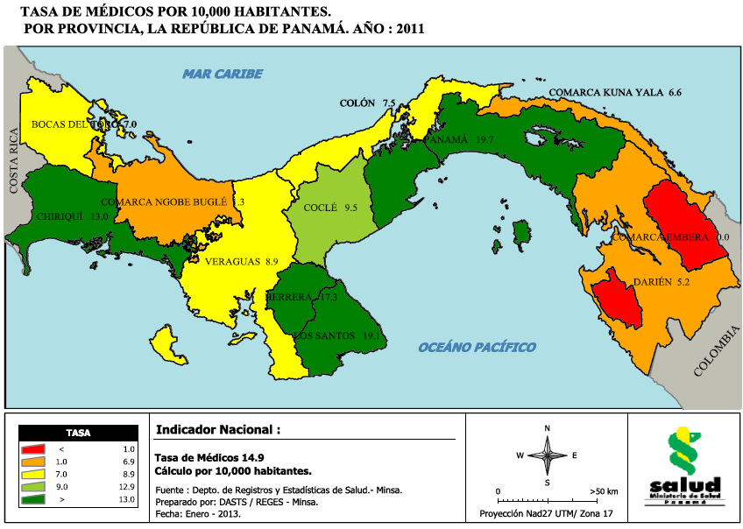

Slide 30
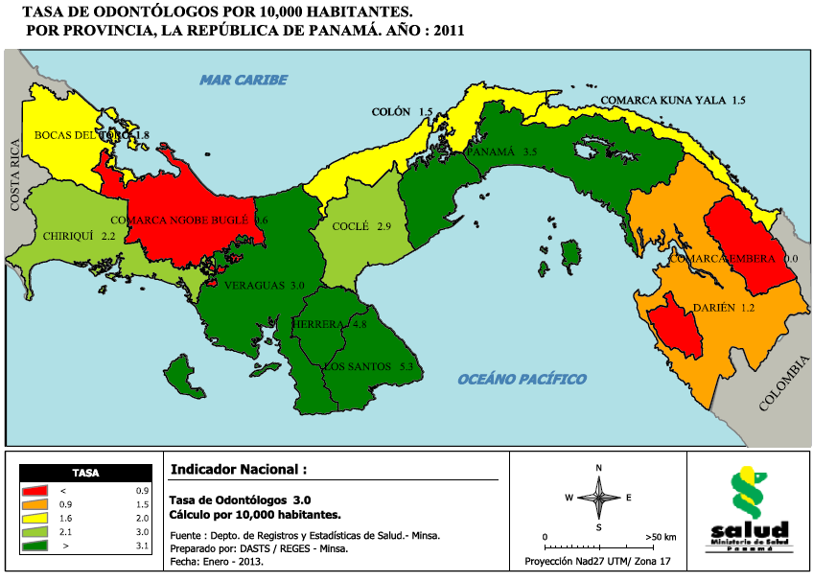

Slide 31
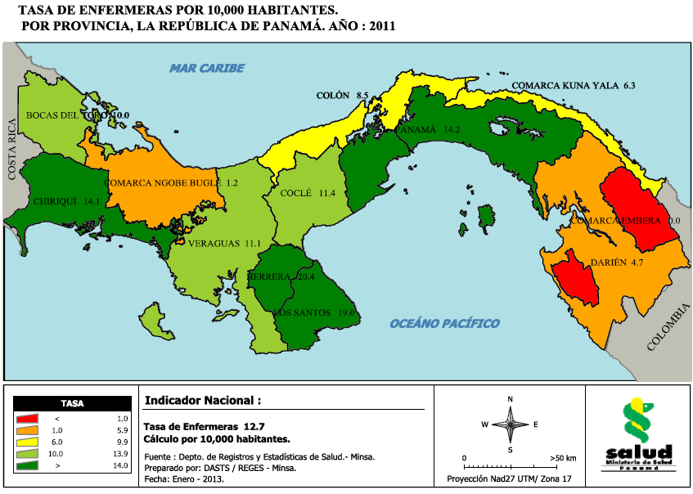

Slide 32
POLÍTICA 6 Fortalecer el desarrollo de capacidades de los recursos humanos sectoriales en salud
OE 6.1: Identificar y adecuar los perfiles del recurso humano a las necesidades de los
servicios de salud en el país.
Línea de acción 6.1.1: Elaboración del diagnóstico de recurso humano de salud
Línea de acción 6.1.2: Desarrollo de un programa de relevo generacional de los
profesionales de la salud.
OE 6.2: Establecer programas de formación ética, técnica y administrativa, con enfoque
intercultural, de género, derechos humanos.
Línea de acción 6.2.1: Evaluación de las necesidades de formación del recurso
humano que presta servicios en el sistema sanitario. humanos sectoriales en salud.
OE 6.3: Coordinar con instituciones, universidades, sociedades científicas el desarrollo de recursos humanos para el sector salud a nivel nacional e internacional.
Línea de acción 6.3.1: Desarrollo de programas de educación y formación
continua a los profesionales de salud en materia de salud pública.
Línea de acción 6.3.2: Revisión de la oferta académica de las universidades y
sociedades científicas para el sector salud.
OE 6.4: Evaluar el desempeño del personal de salud.
Línea de acción 6.4.1: Definición de criterios e indicadores para la evaluación
del desempeño.
Línea de acción 6.4.2: Establecimiento de un programa de incentivos

Slide 33
POLÍTICA 6 Fortalecer el desarrollo de capacidades de los recursos humanos sectoriales en salud
OE 6.5: Generar condiciones organizacionales para el desarrollo de un ambiente laboral adecuado.
Línea de acción 6.5.1: Aplicación de Encuestas de satisfacción del entorno organizacional del personal de salud.
Línea de acción 6.5.2: Sensibilización a los tomadores de decisiones sobre los efectos negativos de las condiciones precarias de trabajo en los trabajadores de la salud.
Línea de acción 6.5.3: Elaboración y aplicación del Plan para Mejorar el Ambiente Laboral.

Slide 34
Programas de protección social dirigidos a grupos vulnerables de pobreza y pobreza extrema.
Red de Oportunidades Objetivo: Contribuir al desarrollo del Sistema de Protección Social para el combate a la pobreza al aminorar la desnutrición materno infantil, desarrollar capital humano y social, y dar acceso a los servicios de educación y salud que eleve la productividad laboral. Beneficiarios: aproximado de 73,069 hogares anuales de escasos recursos del país. Cobertura: Nacional.
B/. 100 a los 70 Objetivo: Contribuir a mejorar la calidad de vida de las personas de 70 años y más, sin jubilación ni pensión en situación de riesgo, vulnerabilidad, pobreza y marginalidad, para cubrir necesidades básicas, sociales y condición de vida. Beneficiarios: 85,929 adultos de 70 años y más sin pensión ni jubilación (según datos del tercer pago 2012) Cobertura: Nacional.

Slide 35
RETOS Y DESAFÍOS
Coordinación y articulación intra e inter - institucional
Mejora en el nivel de vida y de salud de los grupos vulnerables. (Inversión/Resultados/Disminución de las tasas de morbi – mortalidad/Comportamientos saludables.
Desarrollo del capital humano en grupos vulnerables.
Sostenimiento a largo plazo del Programa
Aumento de la cobertura de atención
Implementación de infraestructuras y tecnologías apropiadas en las Comunidades postergadas, mejorando la accesibilidad a los servicios.

Slide 36
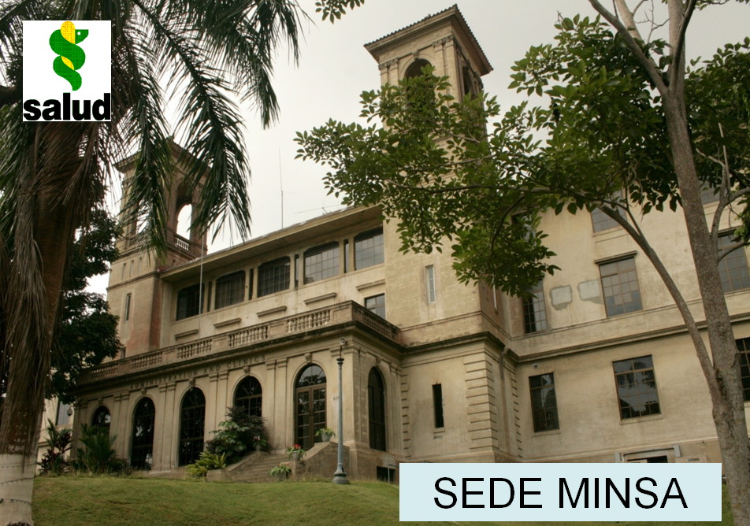
GRACIAS

